Slide 1

氨基酸序列
&
蛋白质结构
数据分析
汇报:薛智元

Slide 2
目录
1
S：搜集氨基酸/蛋白质数据
2
E：探索氨基酸/蛋白质数据
3
M：特征数据修正
4
M：建立训练模型
5
A：模型效果评价

Slide 3
S:载入训练数据
数据与赛制一栏提供下载：训练集文件*2
氨基酸序列文件（特征数据）：data_seq_train.txt
蛋白质二级结构文件（标签）：data_sec_train.txt
载入数据（代码）：
（两文件均无表头）

Slide 4
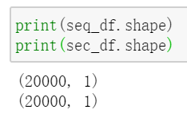
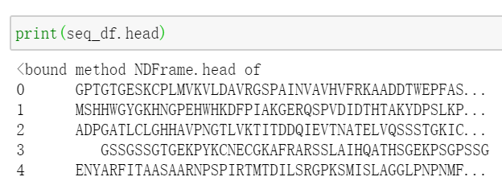
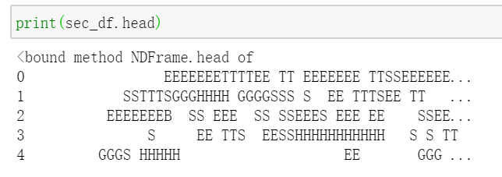
E：探索氨基酸/蛋白质数据
探索1
输入为共2W行的字符串
即2W条氨基酸链
输出亦为2W行的字符串
即2W个蛋白质链
1. 数据规模
2. df.head

Slide 5
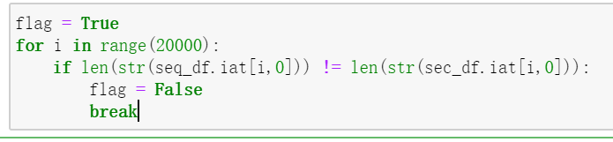
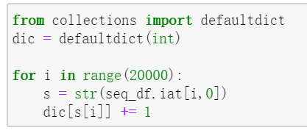
E：探索氨基酸/蛋白质数据
探索2
3. 20000条链中，seq与sec的对应关系？
3.猜想：每行的输入与输出是否一一对应？True
4.字符的种类？
结果：True
结论：seq逐一对应sec，即每个氨基酸位均一一对应着一个蛋白质结构位
4. 统计氨基酸seq共多少种?蛋白质二级结构sec共多少种？
氨基酸seq共23种: 即26个英文字母中除去B，J，O
蛋白质二级结构sec共8种 ：[' ', 'B', 'E', 'G', 'I', 'H', 'S', 'T']

Slide 6
E：探索氨基酸/蛋白质数据
探索3
5. 每个seq可能对应多少种sec？
20种seq字符：
A C D E F
G H I K L
M N P Q R
S T V W Y
剩余3种seq字符：
U
X
Z
5.所有对应关系？
8种sec字符:
[' ', 'B', 'E', 'G', 'I', 'H', 'S', 'T']
不足8种sec字符：
[' ', 'S']
[' ', 'B', 'E', 'G', 'H', 'S', 'T']
[' ']

Slide 7
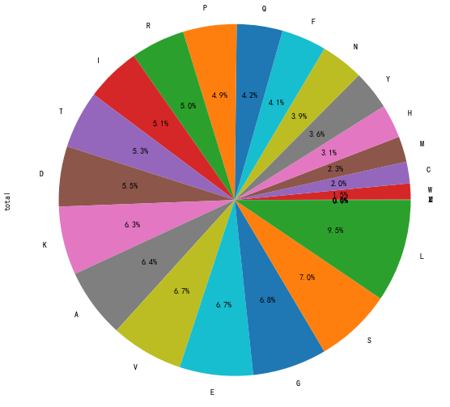
E：探索氨基酸/蛋白质数据
探索4
6. 每种seq出现的频率？
6.每种seq出现的频率

Slide 8
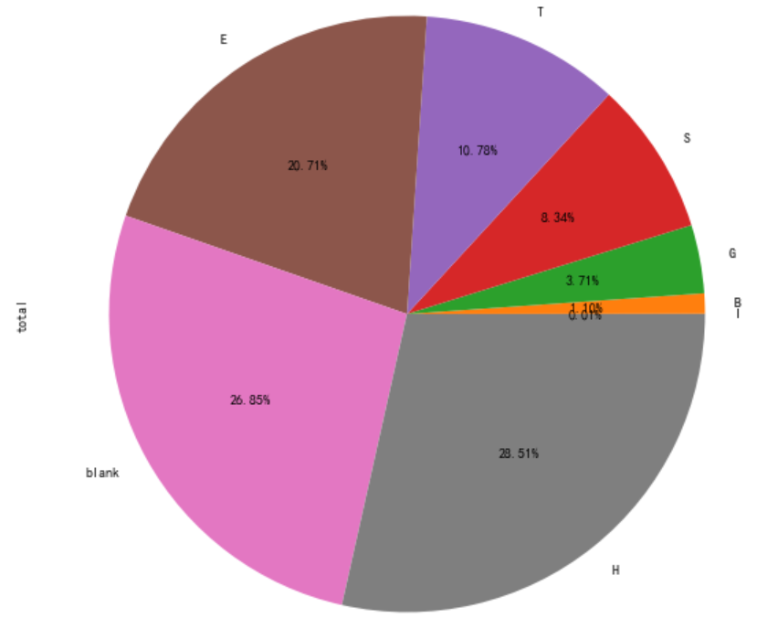
E：探索氨基酸/蛋白质数据
探索4
7. 每种sec出现的频率？
7.每种seq出现的频率

Slide 9
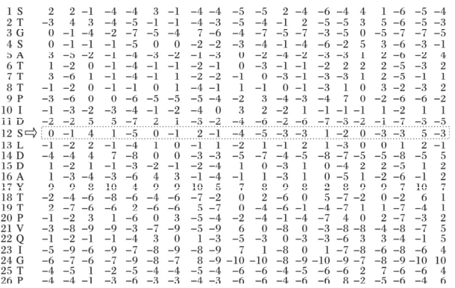
M&M 数据修正与建立模型
经查询领域内关于蛋白质二级结构预测的一般方法
可采取准确度较高的方法——PSSM：
引入氨基酸PSSM矩阵编码，
并利用LSTM模型训练每一个氨基酸位置，
并得到蛋白质二级结构结果，
PSSM谱码表如右图

Slide 10


A：模型评价
模型评价方式——F1评分（2PR/(P+R)）

Slide 11
谢谢观看

